Slide 1
Plan Municipal de Cultura
2015-2018

Slide 2
Participantes
Plan Municipal de Desarrollo Cultural
Gestión Alcalde: Rafael García Felice
Honorable Concejo Municipal 2012-2016
Municipalidad de Toltén – Región La Araucanía
Diciembre 2014
Asesoría: Consejo Nacional de la Cultura y las Artes – Programa Red Cultura
Participantes
Álvaro Figueroa Sagardía- Area de Cultura Municipalidad
Coordinador Asesoría
Mauricio Sandoval Reyes
Consejo Nacional de la Cultura y las Artes

Slide 3
I.- Marco Teórico
*En consideración a los enormes desafíos de planificación política territorial, en base a los innumerables déficits político y logísticos que aún permanecen en el devenir socio cultural de los territorios, cuyos datos están constatados en el diagnóstico realizado por el CNCA y el Observatorio De Políticas Culturales el 2006 y el 2013. Las comunas de Toltén, Renaico, Padre las casas y Nueva Imperial seleccionadas para el desarrollo del PMC 2014, muestran similitudes en relación a la necesidad de aplicar un PMC adecuado socialmente y de carácter comunitario…
*En consecuencia el programa RED CULTURA en la Araucanía, junto a sus colaboradores y asesores, ha desarrollado su programa de creación y actualización de Planes Municipales de Cultura PMC dándole un enfoque especifico de desarrollo cultural autosustentable DCA.
*El siguiente marco conceptual dialoga en una noción de cultura bajo la visión del desarrollo cultural autosustentable, que busca darle un sentido socio-comunitario al desarrollo cultural, en el contexto del trabajo municipal y su deber ser con los actores sociales del territorio y la comunidad en general.

Slide 4
II.- DIAGNÓSTICO DE LAS NECESIDADES CULTURALES DE TOLTÉN
1.- Carencia de Orgánica Al Interior Del Municipio.
2. Déficit de Profesionales y gestores acorde con las necesidades específicas.
3.-Escasa Sistematización De Los Canales Y Sistemas De Financiamiento Cultural.
4.- Escasa Coordinación Entre Sistemas Y Programas

Slide 5
III- PROPUESTAS DE LA COMUNIDAD: CATEGORÍAS EXTRAÍDAS DEL 1° CABILDO CULTURAL EN TOLTEN
Categorías
• Reconstitución del tejido social a través de
redes culturales
• habitar la cultura: contenidos para vivir la
cultura y generar desarrollo
• Visibilización territorial
• Espacio tiempo, para el desarrollo cultural
• Proceso de identificación local
• Desarrollo productivo sustentable

Slide 6
Para entender las necesidades y los lineamientos estratégicos en los territorios del proceso PMC 2105 - Agentes reconocidos encargados del desarrollo cultural de Toltén
AREA DE CULTURA Y DEPORTE
El municipio ha desarrollado, ha realizado diversas actividades, tales como:
Edición Libro Imágenes de Toltén viejo, ganador proyecto Fondart 2011
Proyectos FNDR: Fiesta de la Cultura Popular (distintas versiones)
Proyectos Música al sur de la Araucanía FNDR (4 versiones)
15 versiones de Toltén cuecas 100.
Convenio Orquesta de Cámara de Valdivia
Producción carnavales de Verano. (distintas versiones)
Producción de Día de la Música y Toltén rock. (distintas versiones)

Slide 7
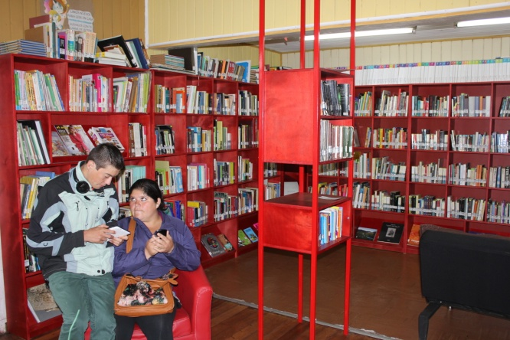
Definición de Misión Y visión y líneas estratégicas para la cultura comunal Toltén 1004-2019:
Misión:
El municipio de Toltén a través de su Plan de Desarrollo Cultural, autoridades, funcionarios, agentes y gestores, tiene como misión convocar a la comunidad para trabajar en la perspectiva del desarrollo cultural autosustentable, que reconstruya el tejido social teniendo como eje los temas valóricos de cambio de hábitos culturales al servicio del bien común, del proceso de identificación e identidad local y la educación para la paz social.
Visión:
Llegar a ser la comuna pionera y reconocida por su desarrollo cultural autosustentable y líder en generar el progreso espiritual, intelectual y productivo en cada rincón de Toltén para todos los tolteninos sin distinción y en el tiempo en conjunto con el trabajo regional y el país convertirse en un faro artístico para la región de La Araucanía.

Slide 8
Objetivo general:
Estimular y potenciar el desarrollo autosustentable de la comuna de Toltén en todos los campos del trabajo socio cultural y municipal; es decir en todos los ámbitos del quehacer social y educativo.
Objetivos específicos
Desarrollar y estimular la creación de orgánicas socio culturales al alero de la municipalidad a través del nombramiento de un encargado de cultura en la juntas de vecinos de los distintos poblados de Toltén y en las comunidades Mapuche.
Desarrollar planes proyectos y programas de capacitación para gestores y artistas culturales a través de talleres y encuentros urbanos rurales.
Desarrollar infraestructura cultural potenciando la orgánica cultural municipal y su programación a través de la construcción de una casa de la cultura urbana y sedes territoriales.
Estimular la corresponsabilidad cultural de los participantes de los eventos artísticos recreacionales, invitados o locales, a través de la generación de actividades educativas conjuntas con los elencos y artistas locales generando mediación artística cultural.
Estimular y generar las bases culturales y artísticas para la creación de elencos estables y organizaciones artísticas en los territorios urbanos rurales de Toltén.
Desarrollar y generar instancias de promoción y socialización del PMC, sus contenidos y operatoria, en todas las áreas y campos de desarrollo socio comunitario de Toltén: escuelas, postas, juntas de vecino, comunidades rurales, pueblo mapuche etc.

Slide 9
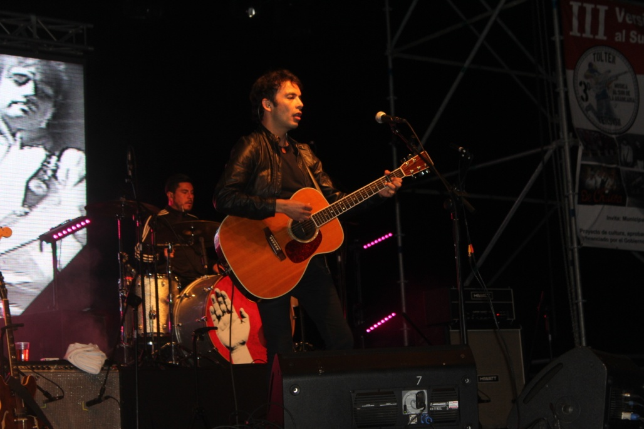
V.- LINEAMIENTOS ESTRAGICOS DE DESARROLLO CULTURAL PARA TOLTEN
Estos tendrán sus propios programas culturales
Desarrollo en Infraestructura Cultural Comunitaria
Rescate del Patrimonio Histórico Material , Inmaterial , Natural y Museológico de La Comuna de Toltén
Fomento al Turismo Cultural y El Desarrollo Productivo Autosustentable
Fomento al Desarrollo Artístico y Cultural Territorial.
Fomento a La Lectura e infraestructura Bibliotecaria.

Slide 10
VI.-PROGRAMAS CULTURALES POR LÍNEA ESTRATÉGICA
1.- Línea estratégica : Desarrollo en Infraestructura Cultural Comunitaria
2.-Línea estratégica : Rescate del Patrimonio Histórico Material , Inmaterial , Natural y Museológico de La Comuna de Toltén
3-Desarrollo en innovación , turismo y perfeccionamiento productivo autosustentable
4.- Redes para el Desarrollo Cultural de Toltén
5.- Fomento a La Lectura e infraestructura Bibliotecaria.

Slide 11
VII PLAN DE COMUNICACIÓN DEL PMC
VIII . PRESUPUESTO

